Slide 1

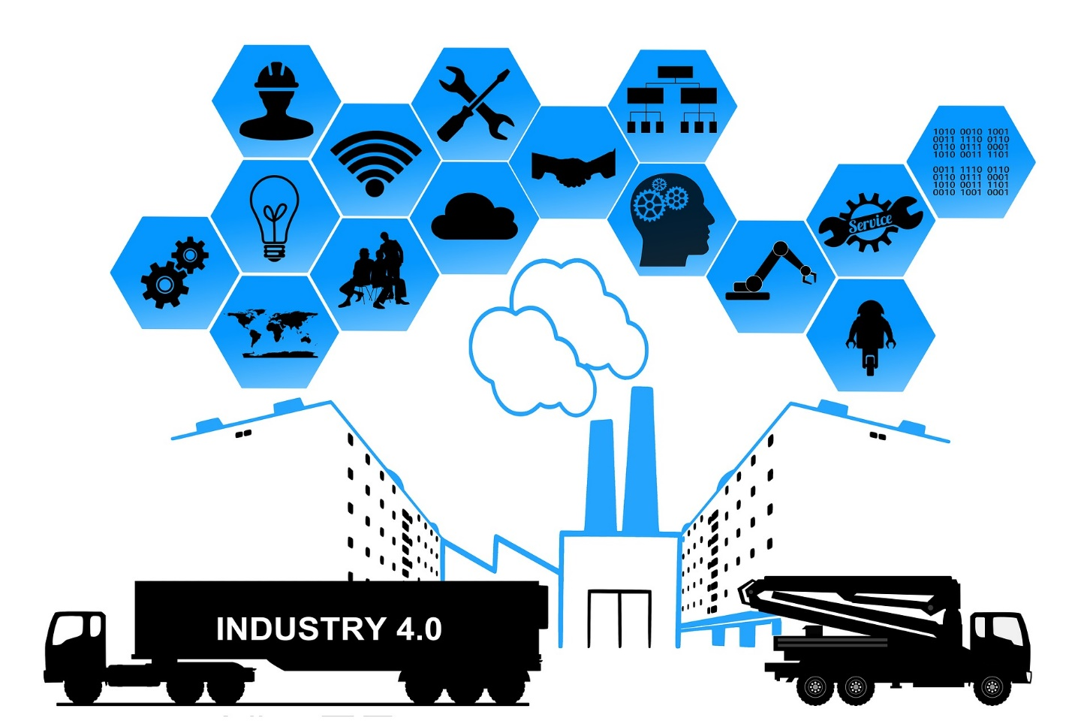

TEMA 7
MANTENIMIENTO Y FIABILIDAD
Agustín Ruiz Martín
Grado en Ingeniería en Organización Industrial

Slide 2


TEMA 7
MANTENIMIENTO Y FIABILIDAD
OBJETIVOS:
Conocer las normas ISO 55000 como base común en la gestión de activos.
Conocer la importancia del mantenimiento como pieza clave en la definición de la estrategia.
Reconocer las distintas tipologías de mantenimiento.
La fiabilidad como elemento clave en las políticas de mantenimiento.

Slide 3
INTRODUCCIÓN
El entorno de la industria actual viene definido por un alto nivel de competencia en el que cualquier fallo en el proceso puede tener graves consecuencias en la respuesta frente a los clientes.
Mantenimiento: Conjunto de actividades que desarrolla la organización para garantizar la operatividad de sus activos productivos.
Objetivos principales que persigue la estrategia de mantenimiento y fiabilidad:
Mantener la continuidad del proceso productivo dentro de los niveles de tolerancia definidos.
Optimizar los costes asociados a los activos.
Contribuir a la reducción general de costes del proceso productivo.
Garantizar la seguridad de las personas implicadas.
Para lograr los objetivos, la organización deberá definir una estrategia de mantenimiento, consistente con la estrategia general de negocio que se desarrollará en distintos planes y actividades.

Slide 4
INTRODUCCIÓN
En el análisis de las políticas de mantenimiento se deben tener presentes tres conceptos que están asociados al servicio que presta el activo productivo:
Fiabilidad: Probabilidad de que un elemento funcione correctamente durante un período de tiempo en unas condiciones establecidas.
Mantenibilidad: Es el esfuerzo requerido para mantener un elemento en condiciones de funcionamiento o para restituir esas condiciones tras un fallo. En la actualidad, los equipos se diseñan pensando en su mantenibilidad aplicando técnicas como la ingeniería de valor.
Disponibilidad: Probabilidad de que un elemento esté en uso o listo para su utilización. Viene condicionada por los fallos y por el tiempo en que se tarda en restituir la funcionalidad, es decir, por la fiabilidad y la mantenibilidad.

Slide 5



TEMA 7
MANTENIMIENTO Y FIABILIDAD
7.1. ISO 55000 Y GESTIÓN DE ACTIVOS
7.2. LA ESTRATEGIA DE MANTENIMIENTO
7.2.1. TIPOS DE MANTENIMIENTO
7.2.2. COSTES DE LA ACTIVIDAD DE MANTENIMIENTO
7.2.3. ESTRATEGIAS DE MANTENIMIENTO POR FAMILIAS DE ACTIVOS PRODUCTIVOS
7.2.4. IMPLANTACIÓN DEL MANTENIMIENTO PREDICTIVO
7.3. FIABILIDAD
7.3.1. FIABILIDAD Y SUBPROCESOS. FIABILIDAD DE MÚLTIPLES COMPONENTES
Dirección de la Producción y Operaciones. Decisiones operativas. (Arias Aranda, D. y Minguela Rata, B.) Cap. 10.

Slide 6
7.1. ISO 55000 Y GESTIÓN DE ACTIVOS
El enfoque actual consiste en contemplar el mantenimiento como una actividad más dentro del ciclo de vida de cada elemento de activo:
Necesidad
Planificación
Construcción / Adquisición
Puesta en servicio
Explotación
Desmantelamiento
ISO 55000
Gestión de activos: conjunto de actividades coordinadas para materializar el valor de sus activos.
Sistema de gestión de activos: conjunto de elementos interrelacionados de una organización que interactúan entre sí con la función de definir la política, los objetivos y los procesos asociados a la gestión de activos.
Ventajas de la gestión de activos
Conocimiento por parte del conjunto de la organización de su base de activos.
Gestión del riesgo a lo largo de todo el ciclo de vida del activo, permitiendo el alargamiento de su vida útil.
Mejora de productos y servicios.
Demostración de responsabilidad social y cumplimiento normativo y consecuentemente de la reputación de la empresa.
Mejora de la sostenibilidad de la actividad empresarial.
Mejora en eficacia y eficiencia de los procesos empresariales, optimizando la capacidad instalada y su utilización.

Slide 7
TEMA 7
MANTENIMIENTO Y FIABILIDAD
7.1. ISO 55000 Y GESTIÓN DE ACTIVOS
7.2. LA ESTRATEGIA DE MANTENIMIENTO
7.2.1. TIPOS DE MANTENIMIENTO
7.2.2. COSTES DE LA ACTIVIDAD DE MANTENIMIENTO
7.2.3. ESTRATEGIAS DE MANTENIMIENTO POR FAMILIAS DE ACTIVOS PRODUCTIVOS
7.2.4. IMPLANTACIÓN DEL MANTENIMIENTO PREDICTIVO
7.3. FIABILIDAD
7.3.1. FIABILIDAD Y SUBPROCESOS. FIABILIDAD DE MÚLTIPLES COMPONENTES
Dirección de la Producción y Operaciones. Decisiones operativas. (Arias Aranda, D. y Minguela Rata, B.) Cap. 10.

Slide 8
7.2. LA ESTRATEGIA DE MANTENIMIENTO
7.2.1. TIPOS DE MANTENIMIENTO
Objetivo: reducir la frecuencia y gravedad de las averías, incrementar la vida útil de los equipos y mantener la calidad de los productos.
Tipologías de mantenimiento:
Mantenimiento correctivo: son las actividades que se realizan para recuperar el estado de operación de un equipo tras un fallo. Se considera no programable.
Mantenimiento preventivo: actividades encaminadas a mantener los elementos del activo productivo en perfecto estado de funcionamiento Es programable. La frecuencia de actuación se puede definir por tiempo de vida del elemento (Mantenimiento Basado en Tiempo) o por el tiempo en que el equipo está en funcionamiento (Mantenimiento Basado en Utilización).
Mantenimiento predictivo: supone la monitorización del estado de los distintos elementos para intervenir cuando las variables indican la proximidad de un fallo (Mantenimiento Basado en Condición). Se puede programar la obtención de información, pero no el momento de ejecución de las tareas de mantenimiento.
Mantenimiento productivo total: consiste en la introducción dentro de la cultura empresarial del concepto de mantenimiento preventivo. Todo el personal operativo se ve implicado en el mantenimiento del equipamiento que utiliza.
La estrategia de mantenimiento debe estar subordinada a la estrategia general de negocio
Notes:
Podemos considerar el Mantenimiento productivo total como una categoría adicional de la tipología de mantenimiento, por la relevancia que su implantación ha tenido en la industria, especialmente en los procesos de fabricación.

Slide 9
TEMA 7
MANTENIMIENTO Y FIABILIDAD
7.1. ISO 55000 Y GESTIÓN DE ACTIVOS
7.2. LA ESTRATEGIA DE MANTENIMIENTO
7.2.1. TIPOS DE MANTENIMIENTO
7.2.2. COSTES DE LA ACTIVIDAD DE MANTENIMIENTO
7.2.3. ESTRATEGIAS DE MANTENIMIENTO POR FAMILIAS DE ACTIVOS PRODUCTIVOS
7.2.4. IMPLANTACIÓN DEL MANTENIMIENTO PREDICTIVO
7.3. FIABILIDAD
7.3.1. FIABILIDAD Y SUBPROCESOS. FIABILIDAD DE MÚLTIPLES COMPONENTES
Dirección de la Producción y Operaciones. Decisiones operativas. (Arias Aranda, D. y Minguela Rata, B.) Cap. 10.

Slide 10
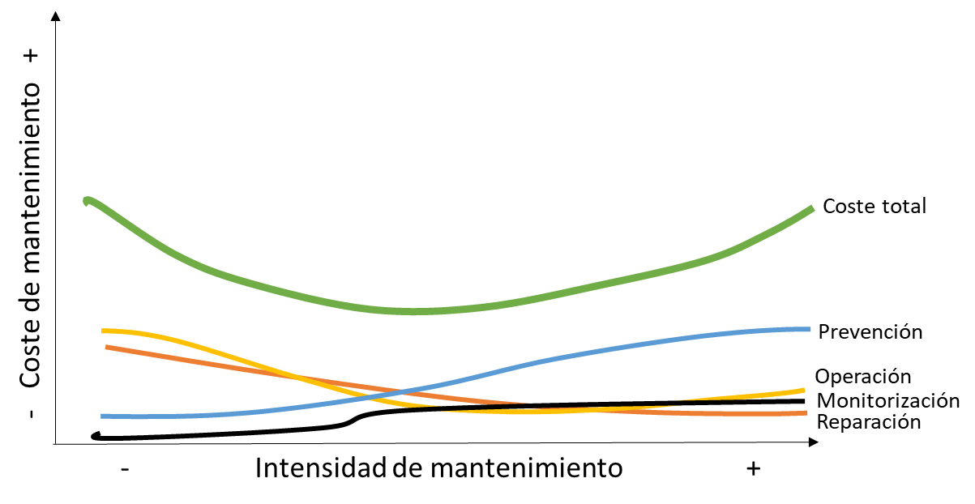
7.2. LA ESTRATEGIA DE MANTENIMIENTO
7.2.2. COSTES DE LA ACTIVIDAD DE MANTENIMIENTO
Tipos de costes:
Prevención
Reparación
Operación (inducidos por el fallo)
Monitorización
COMPARATIVA DE COSTES DE MANTENIMIENTO
TIPOLOGÍA | COSTES
 | Prevención | Reparación | Operación | Monitorización
Correctivo | ⬇Se espera el fallo | ⬆Se producen los fallos | ⬆No se prevé el fallo hasta que ocurre | ⬇No se monitoriza
Preventivo | ⬆Mayor intensidad | ⬇Bajan los fallos con la prevención | ⬇Menor impacto en las operaciones | ⬇No se monitoriza
Predictivo | ⬇Menor intensidad de mantenimiento | ⬇Bajan los fallos | ⬇Se pueden predecir los fallos | ⬆Captura de información

Slide 11
TEMA 7
MANTENIMIENTO Y FIABILIDAD
7.1. ISO 55000 Y GESTIÓN DE ACTIVOS
7.2. LA ESTRATEGIA DE MANTENIMIENTO
7.2.1. TIPOS DE MANTENIMIENTO
7.2.2. COSTES DE LA ACTIVIDAD DE MANTENIMIENTO
7.2.3. ESTRATEGIAS DE MANTENIMIENTO POR FAMILIAS DE ACTIVOS PRODUCTIVOS
7.2.4. IMPLANTACIÓN DEL MANTENIMIENTO PREDICTIVO
7.3. FIABILIDAD
7.3.1. FIABILIDAD Y SUBPROCESOS. FIABILIDAD DE MÚLTIPLES COMPONENTES
Dirección de la Producción y Operaciones. Decisiones operativas. (Arias Aranda, D. y Minguela Rata, B.) Cap. 10.

Slide 12
7.2. LA ESTRATEGIA DE MANTENIMIENTO
7.2.3. ESTRATEGIAS DE MANTENIMIENTO POR FAMILIAS DE ACTIVOS PRODUCTIVOS
¿Compensa evitar el fallo?
Proceso de selección de la estrategia
Clasificar los activos en familias según sus peculiaridades para el mantenimiento:
Criticidad dentro del proceso productivo
Coste de sustitución
Impacto en la seguridad de las personas
Accesibilidad
Analizar desde el punto de vista de los costes y de la estrategia general de las operaciones.
Definir distintas estrategias para las distintas familias de elementos.
Criterios
No
Operación hasta fallo
Sí
¿Se puede prevenir el fallo?
Técnica
No
Mantenimiento correctivo
Sí
¿Se puede predecir el fallo?
Datos
No
Mantenimiento preventivo (frecuencia)
Sí
¿Compensa adquirir la información?
Costes
No
Mantenimiento preventivo (observación)
Sí
Mantenimiento predictivo (condición)

Slide 13
TEMA 7
MANTENIMIENTO Y FIABILIDAD
7.1. ISO 55000 Y GESTIÓN DE ACTIVOS
7.2. LA ESTRATEGIA DE MANTENIMIENTO
7.2.1. TIPOS DE MANTENIMIENTO
7.2.2. COSTES DE LA ACTIVIDAD DE MANTENIMIENTO
7.2.3. ESTRATEGIAS DE MANTENIMIENTO POR FAMILIAS DE ACTIVOS PRODUCTIVOS
7.2.4. IMPLANTACIÓN DEL MANTENIMIENTO PREDICTIVO
7.3. FIABILIDAD
7.3.1. FIABILIDAD Y SUBPROCESOS. FIABILIDAD DE MÚLTIPLES COMPONENTES
Dirección de la Producción y Operaciones. Decisiones operativas. (Arias Aranda, D. y Minguela Rata, B.) Cap. 10.

Slide 14
7.2. LA ESTRATEGIA DE MANTENIMIENTO
7.2.4. IMPLANTACIÓN DEL MANTENIMIENTO PREDICTIVO
Clave: generación de información que nos permita calcular la probabilidad de fallo.
Identificar las variables que condicionan la probabilidad de fallo
Definición de la información necesaria
Captura de datos y Proceso de la información
Contraste de resultado
Refino del modelo
Identificar las fuentes de datos y diseñar el sistema de captura de la información: sensorización y proceso de la información (big data y gestión de alarmas)
Mejorar los patrones de comportamiento: sistema de gestión del mantenimiento
Contrastar los resultados: modelos de comportamiento

Slide 15
TEMA 7
MANTENIMIENTO Y FIABILIDAD
7.1. ISO 55000 Y GESTIÓN DE ACTIVOS
7.2. LA ESTRATEGIA DE MANTENIMIENTO
7.2.1. TIPOS DE MANTENIMIENTO
7.2.2. COSTES DE LA ACTIVIDAD DE MANTENIMIENTO
7.2.3. ESTRATEGIAS DE MANTENIMIENTO POR FAMILIAS DE ACTIVOS PRODUCTIVOS
7.2.4. IMPLANTACIÓN DEL MANTENIMIENTO PREDICTIVO
7.3. FIABILIDAD
7.3.1. FIABILIDAD Y SUBPROCESOS. FIABILIDAD DE MÚLTIPLES COMPONENTES
Dirección de la Producción y Operaciones. Decisiones operativas. (Arias Aranda, D. y Minguela Rata, B.) Cap. 10.

Slide 16
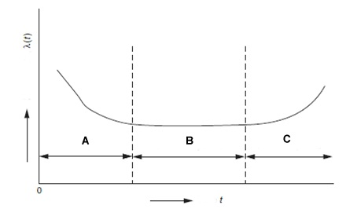
7.3. FIABILIDAD
Fiabilidad: probabilidad de que un componente, máquina, proceso o producto funcionen correctamente durante un período de tiempo determinado en unas condiciones establecidas.
Los fallos aleatorios (hazards) tendrán una relación con el tiempo. Con la instalación del sistema se esperan fallos iniciales que irán remitiendo con la puesta a punto (A), después se espera un período de vida útil con pocos fallos (B), para pasar finalmente a un período de senescencia (wear-out period) donde se espera un incremento de los fallos (C).
A este comportamiento se le conoce como curva en bañera.
Evolución de la tasa de fallos λ (t) en función del tiempo

Slide 17
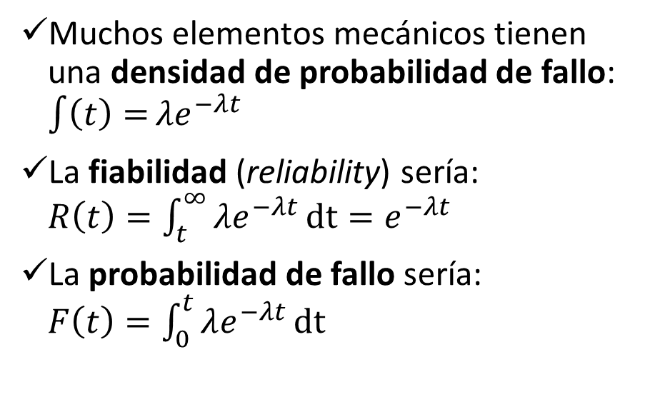
7.3. FIABILIDAD
Funciones asociadas a la fiabilidad
La probabilidad de fallo de un elemento de la estructura productiva puede ser definida como una función de densidad de probabilidad.
Muchos elementos mecánicos tienen una densidad de probabilidad de fallo: $\int{\left(t\right)=}λe^{−λt}$
La fiabilidad (reliability) sería: $R\left(t\right)=\int_{t}^{∞}{λe^{−λt}}dt=e^{−λt}$
La probabilidad de fallo sería: $F\left(t\right)=\int_{0}^{t}{λe^{−λt}}dt$

Slide 18
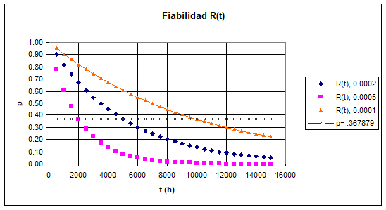
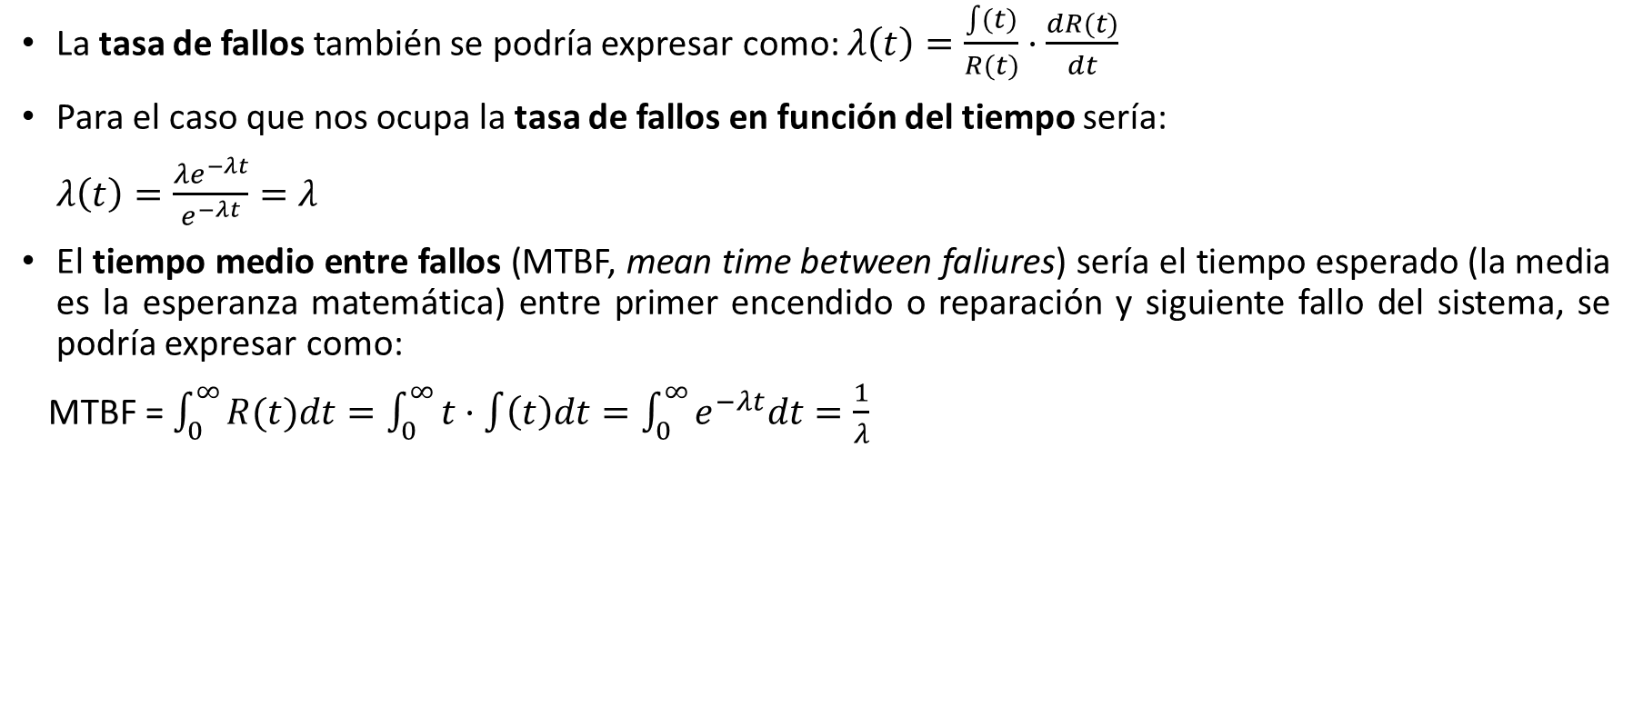
7.3. FIABILIDAD
Tiempo medio entre fallos
La tasa de fallos también se podría expresar como: $λ\left(t\right)=\frac{\int{(t)}}{R(t)}·\frac{dR(t)}{dt}$
Para el caso que nos ocupa la tasa de fallos en función del tiempo sería:
$λ\left(t\right)=\frac{{λe}^{−λt}}{e^{−λt}}=λ$
El tiempo medio entre fallos (MTBF, mean time between faliures) sería el tiempo esperado (la media es la esperanza matemática) entre primer encendido o reparación y siguiente fallo del sistema, se podría expresar como:
MTBF = $\int_{0}^{∞}{R(t)dt}=\int_{0}^{∞}{t·\int{\left(t\right)dt}}=\int_{0}^{∞}{e^{−λt}dt}=\frac{1}{λ}$
Evolución de la fiabilidad con el tiempo, para tres tasas de fallo diferentes y la probabilidad asociada al tiempo medio entre fallos.

Slide 19
7.3. FIABILIDAD
7.3.1. FIABILIDAD Y SUBPROCESOS. FIABILIDAD DE MÚLTIPLES COMPONENTES
Fiabilidad multicomponente
Un proceso productivo depende de varios sub-procesos, y esto afecta radicalmente a la fiabilidad. Las redes de procesos son de tres tipos fundamentales:
En serie
En paralelo
En espera (standby)
P1
P2
P3
P4
P1.1
P1.2
P1
P1’

Slide 20
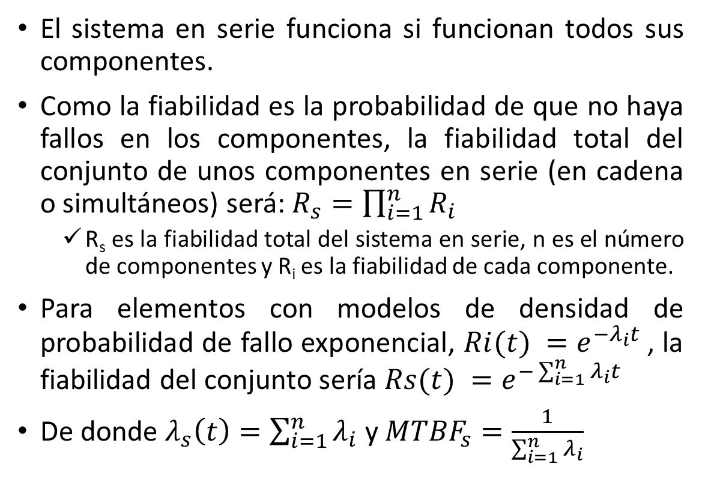
7.3. FIABILIDAD
7.3.1. FIABILIDAD Y SUBPROCESOS. FIABILIDAD DE MÚLTIPLES COMPONENTES
Fiabilidad de componentes en serie
El sistema en serie funciona si funcionan todos sus componentes.
Como la fiabilidad es la probabilidad de que no haya fallos en los componentes, la fiabilidad total del conjunto de unos componentes en serie (en cadena o simultáneos) será: $R_{s}=\prod_{i=1}^{n}{R_{i}}$
R_{s} es la fiabilidad total del sistema en serie, n es el número de componentes y R_{i} es la fiabilidad de cada componente.
Para elementos con modelos de densidad de probabilidad de fallo exponencial, $Ri(t) =e^{−λ_{i}t}$, la fiabilidad del conjunto sería $Rs(t) =e^{−\sum_{i=1}^{n}{λ_{i}}t}$
De donde $λ_{s}\left(t\right)=\sum_{i=1}^{n}{λ_{i}}$ y ${MTBF}_{s}=\frac{1}{\sum_{i=1}^{n}{λ_{i}}}$
Como se trata de un producto, la fiabilidad total bajará rápidamente con el número de componentes
Mejora de fiabilidad: reducir componentes o aumentar fiabilidad individual

Slide 21
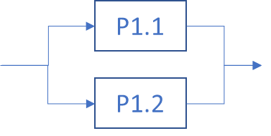
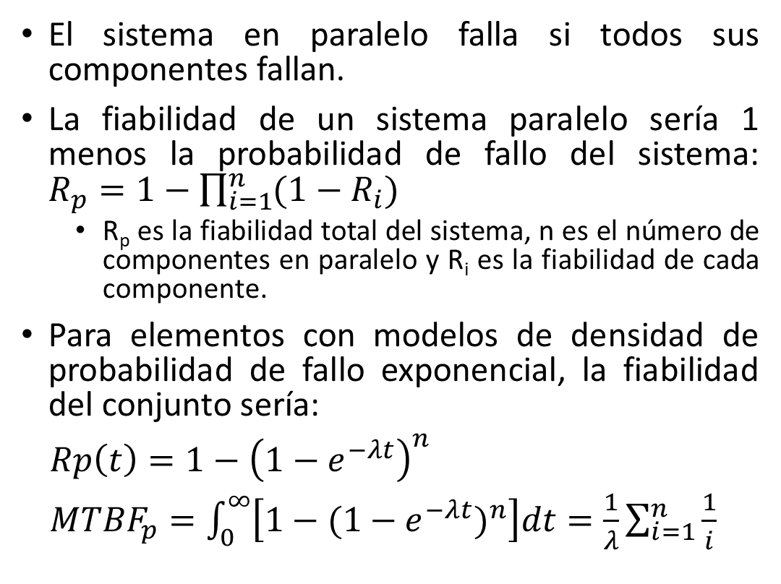
7.3. FIABILIDAD
7.3.1. FIABILIDAD Y SUBPROCESOS. FIABILIDAD DE MÚLTIPLES COMPONENTES
Fiabilidad de componentes en paralelo
El sistema en paralelo falla si todos sus componentes fallan.
La fiabilidad de un sistema paralelo sería 1 menos la probabilidad de fallo del sistema: $R_{p}=1−\prod_{i=1}^{n}{{(1−R}_{i})}$
R_{p} es la fiabilidad total del sistema, n es el número de componentes en paralelo y R_{i} es la fiabilidad de cada componente.
Para elementos con modelos de densidad de probabilidad de fallo exponencial, la fiabilidad del conjunto sería:
$Rp\left(t\right)=1−{\left(1−e^{−λt}\right)}^{n}$
${MTBF}_{p}=\int_{0}^{∞}{\left[1−{(1−e^{−λt})}^{n}\right]dt}=\frac{1}{λ}\sum_{i=1}^{n}{\frac{1}{i}}$
La fiabilidad total aumentará rápidamente con el número de componentes, aunque la fiabilidad individual no sea muy alta

Slide 22
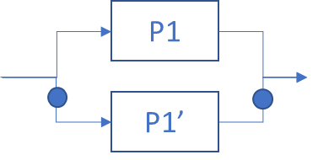
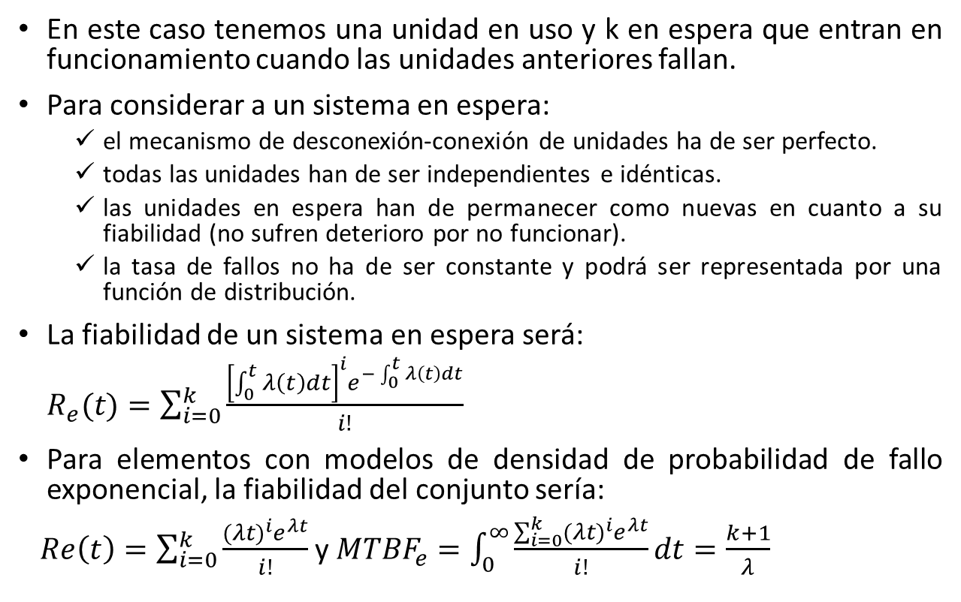
7.3. FIABILIDAD
7.3.1. FIABILIDAD Y SUBPROCESOS. FIABILIDAD DE MÚLTIPLES COMPONENTES
Fiabilidad de componentes en espera
En este caso tenemos una unidad en uso y k en espera que entran en funcionamiento cuando las unidades anteriores fallan.
Para considerar a un sistema en espera:
el mecanismo de desconexión-conexión de unidades ha de ser perfecto.
todas las unidades han de ser independientes e idénticas.
las unidades en espera han de permanecer como nuevas en cuanto a su fiabilidad (no sufren deterioro por no funcionar).
la tasa de fallos no ha de ser constante y podrá ser representada por una función de distribución.
La fiabilidad de un sistema en espera será:
$R_{e}(t)=\sum_{i=0}^{k}{\frac{{\left[\int_{0}^{t}{λ\left(t\right)dt}\right]}^{i}e^{−\int_{0}^{t}{λ\left(t\right)dt}}}{i!}}$
Para elementos con modelos de densidad de probabilidad de fallo exponencial, la fiabilidad del conjunto sería:
$Re\left(t\right)=\sum_{i=0}^{k}{\frac{{(λt)}^{i}e^{λt}}{i!}}$y ${MTBF}_{e}=\int_{0}^{∞}{\frac{\sum_{i=0}^{k}{{(λt)}^{i}e^{λt}}}{i!}dt}=\frac{k+1}{λ}$
Si podemos asegurar las condiciones, un sistema en espera tendrá mayor MTBF que uno equivalente en paralelo

